Slide 1

Automation Platform Team | BotCity
Do Lock-in à Hiperautomação: A Jornada do QuintoAndar com Python, IA e Autonomia da Área de Negócio

Slide 2
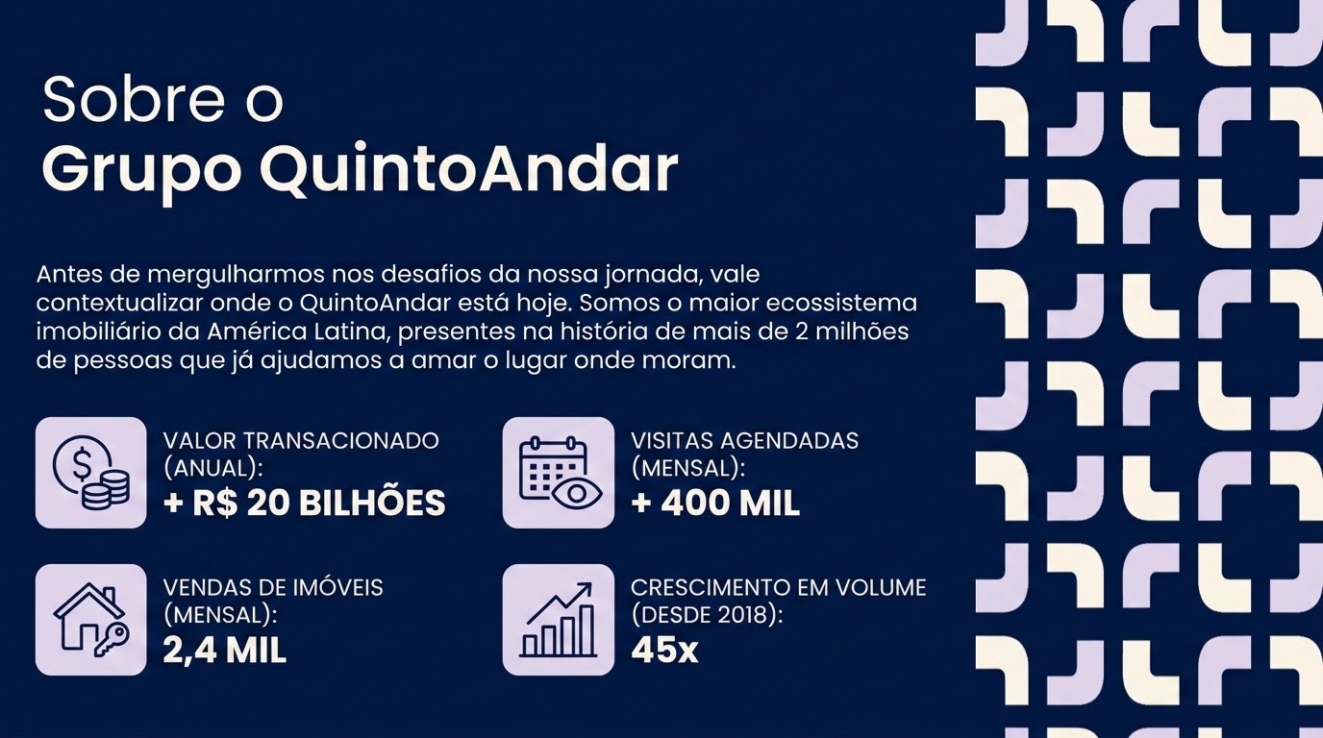

Slide 3
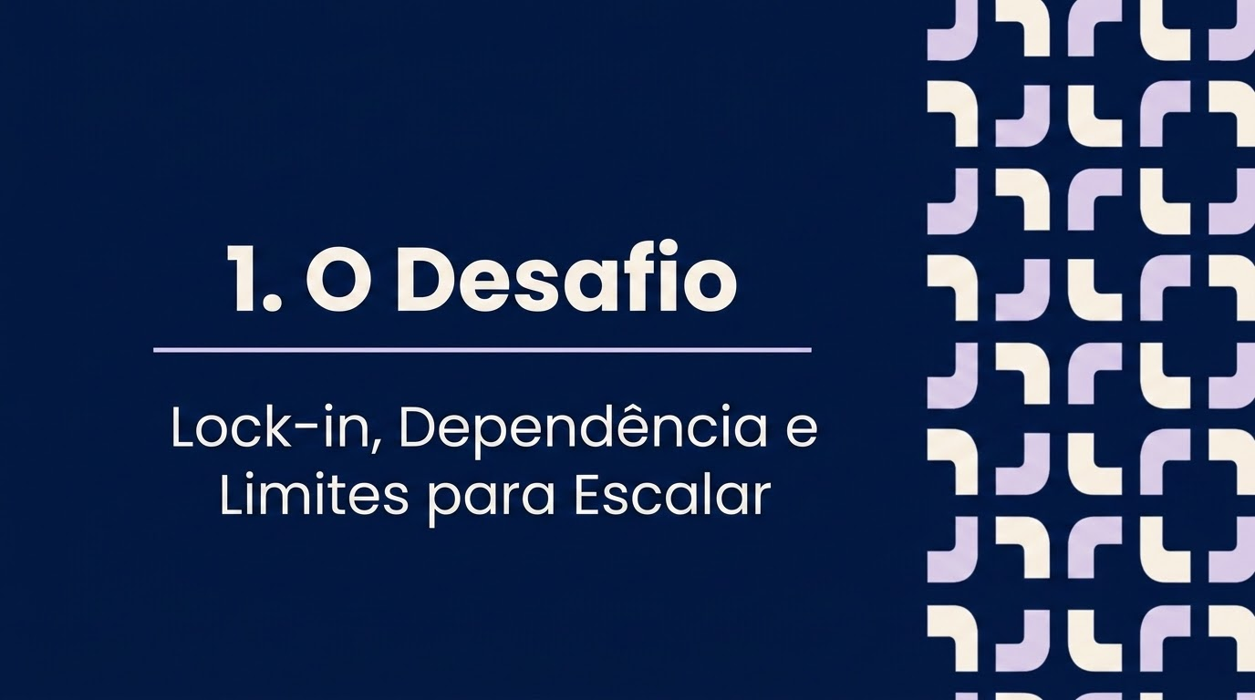

Slide 4
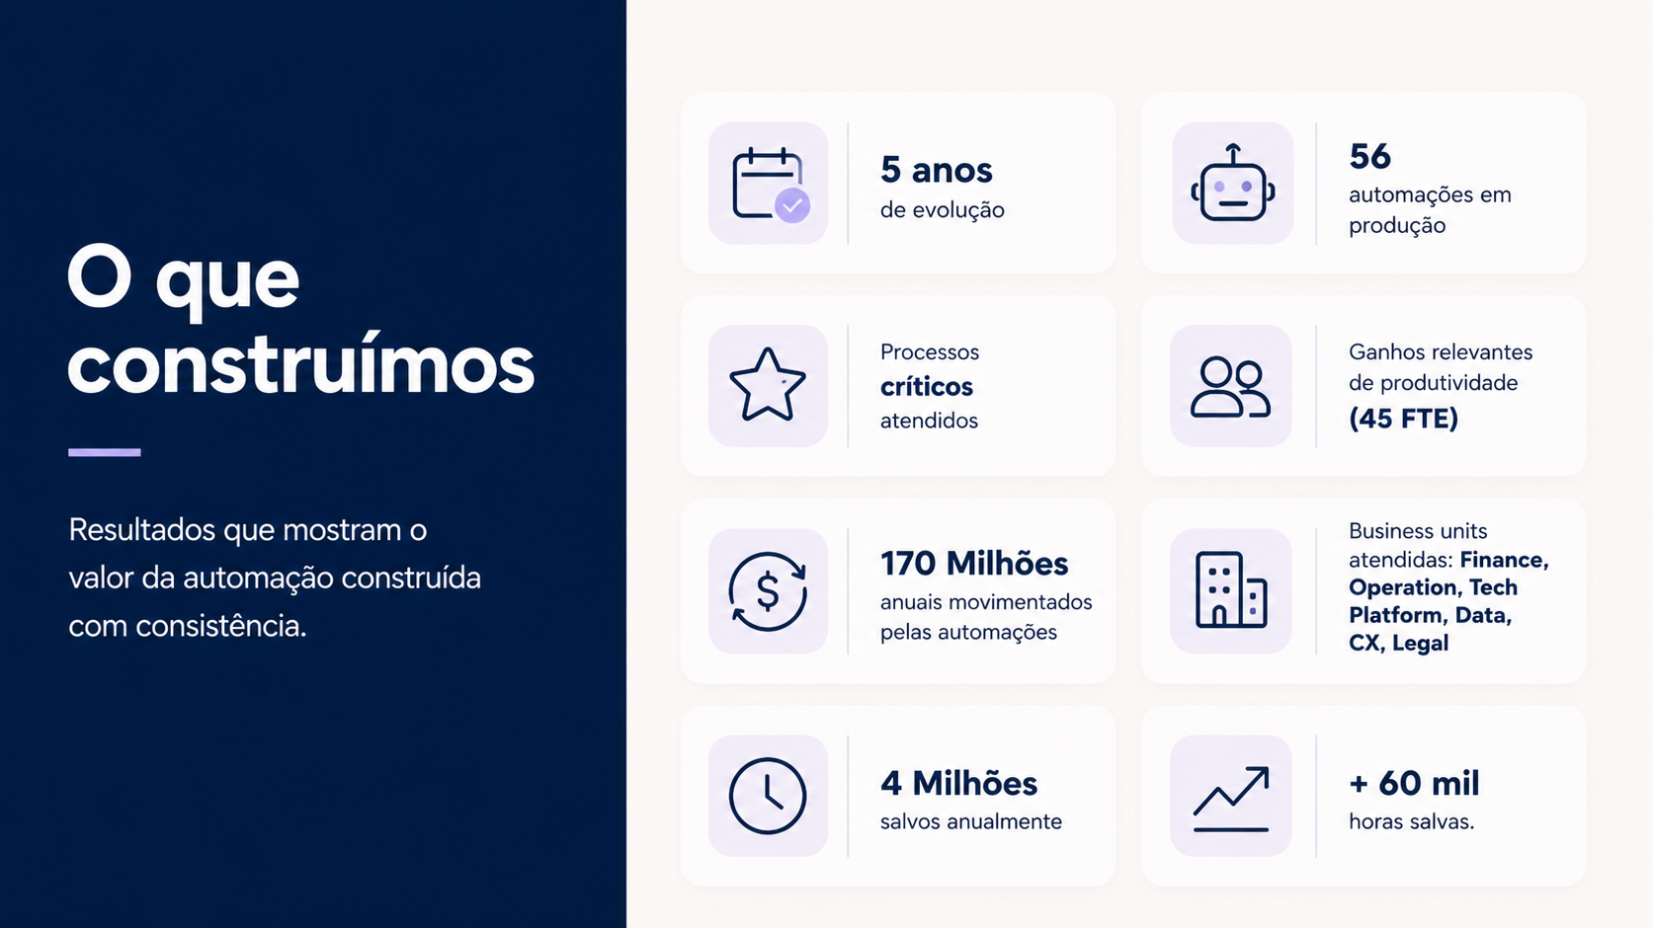

Slide 5
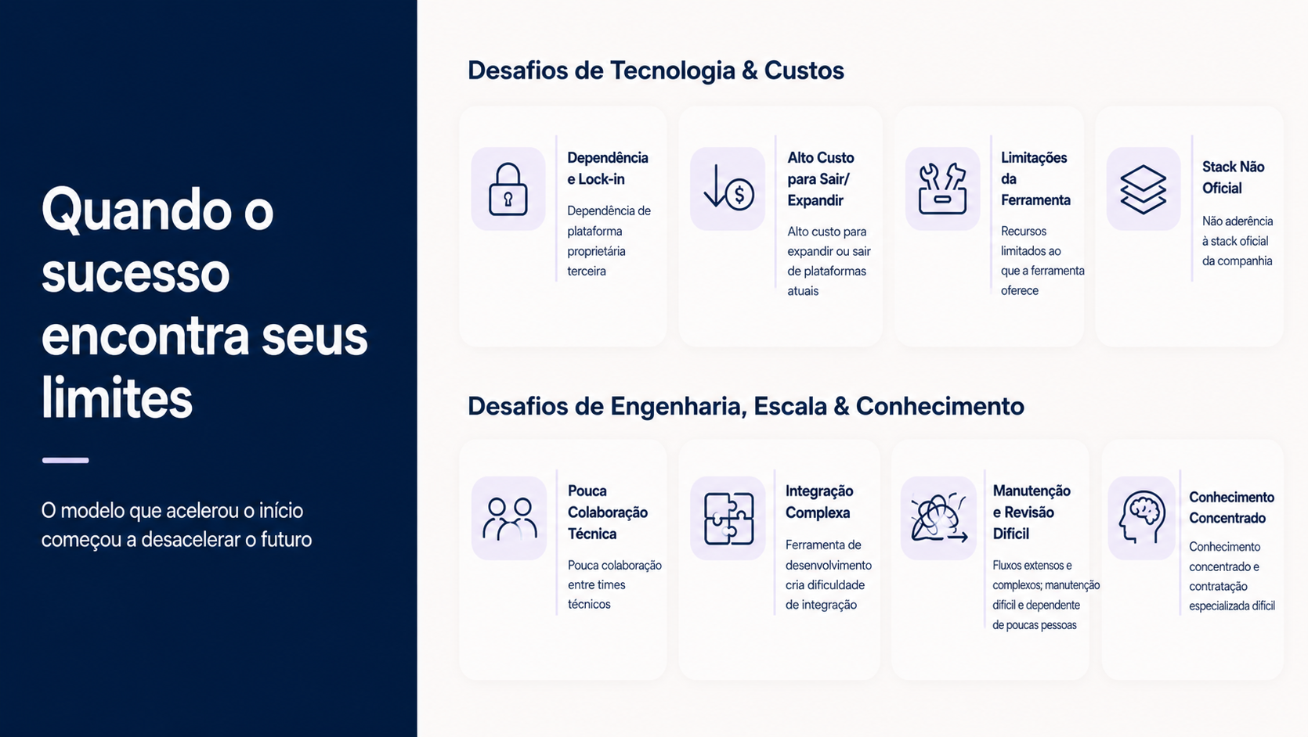

Slide 6
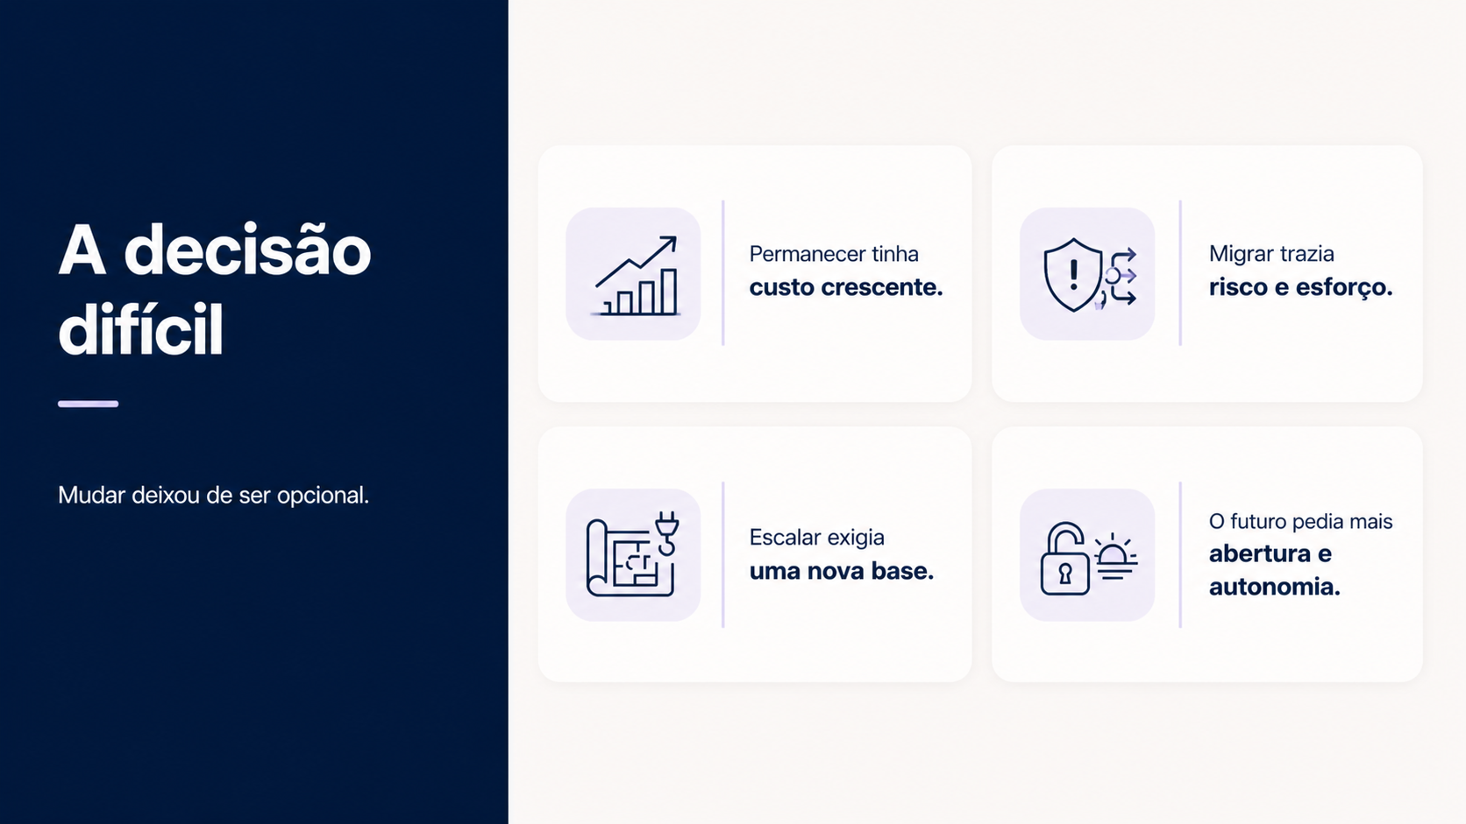

Slide 7
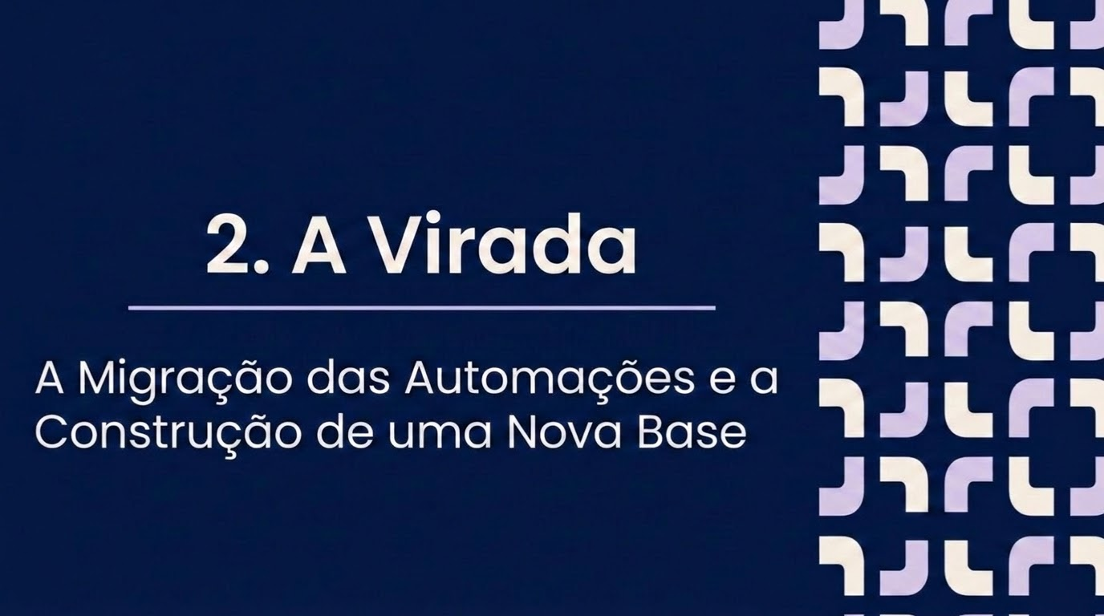

Slide 8
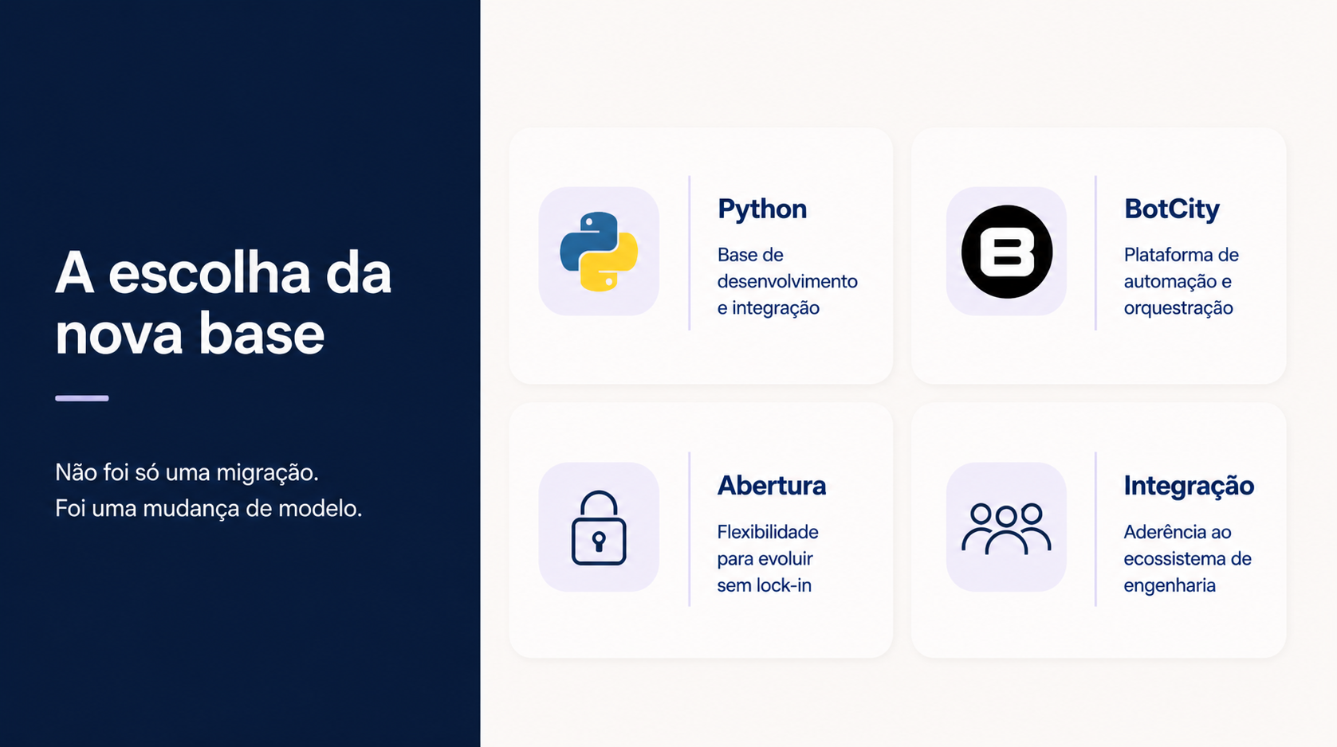

Slide 9
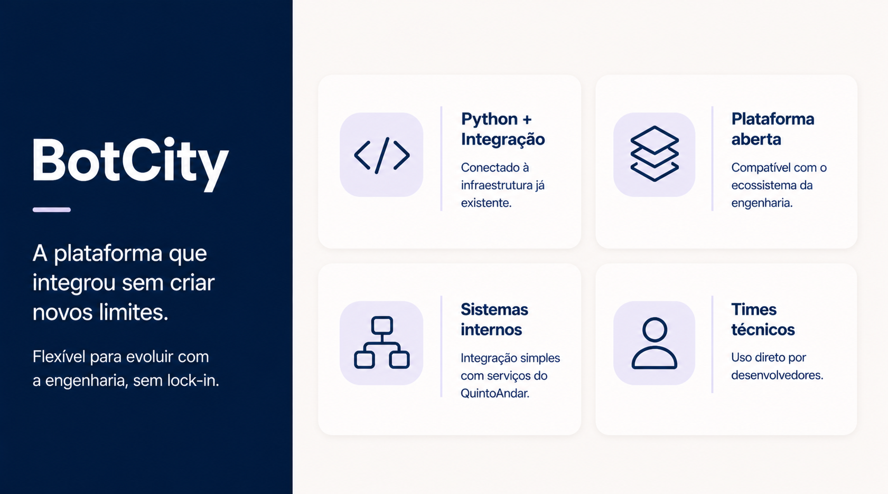

Slide 10
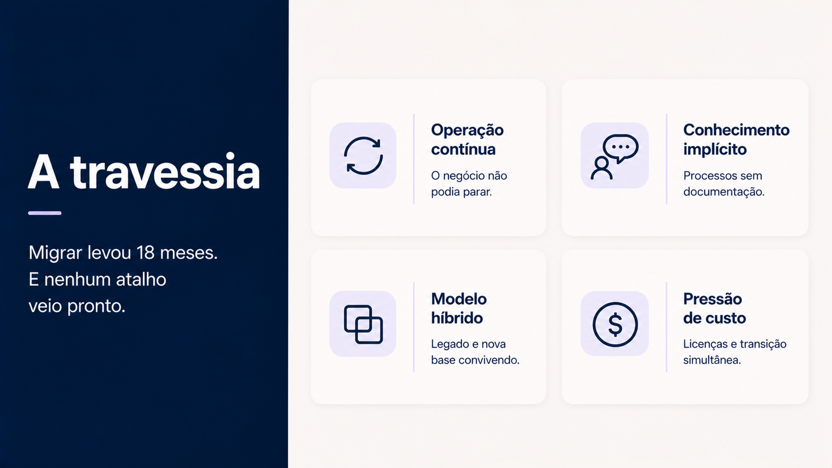

Slide 11
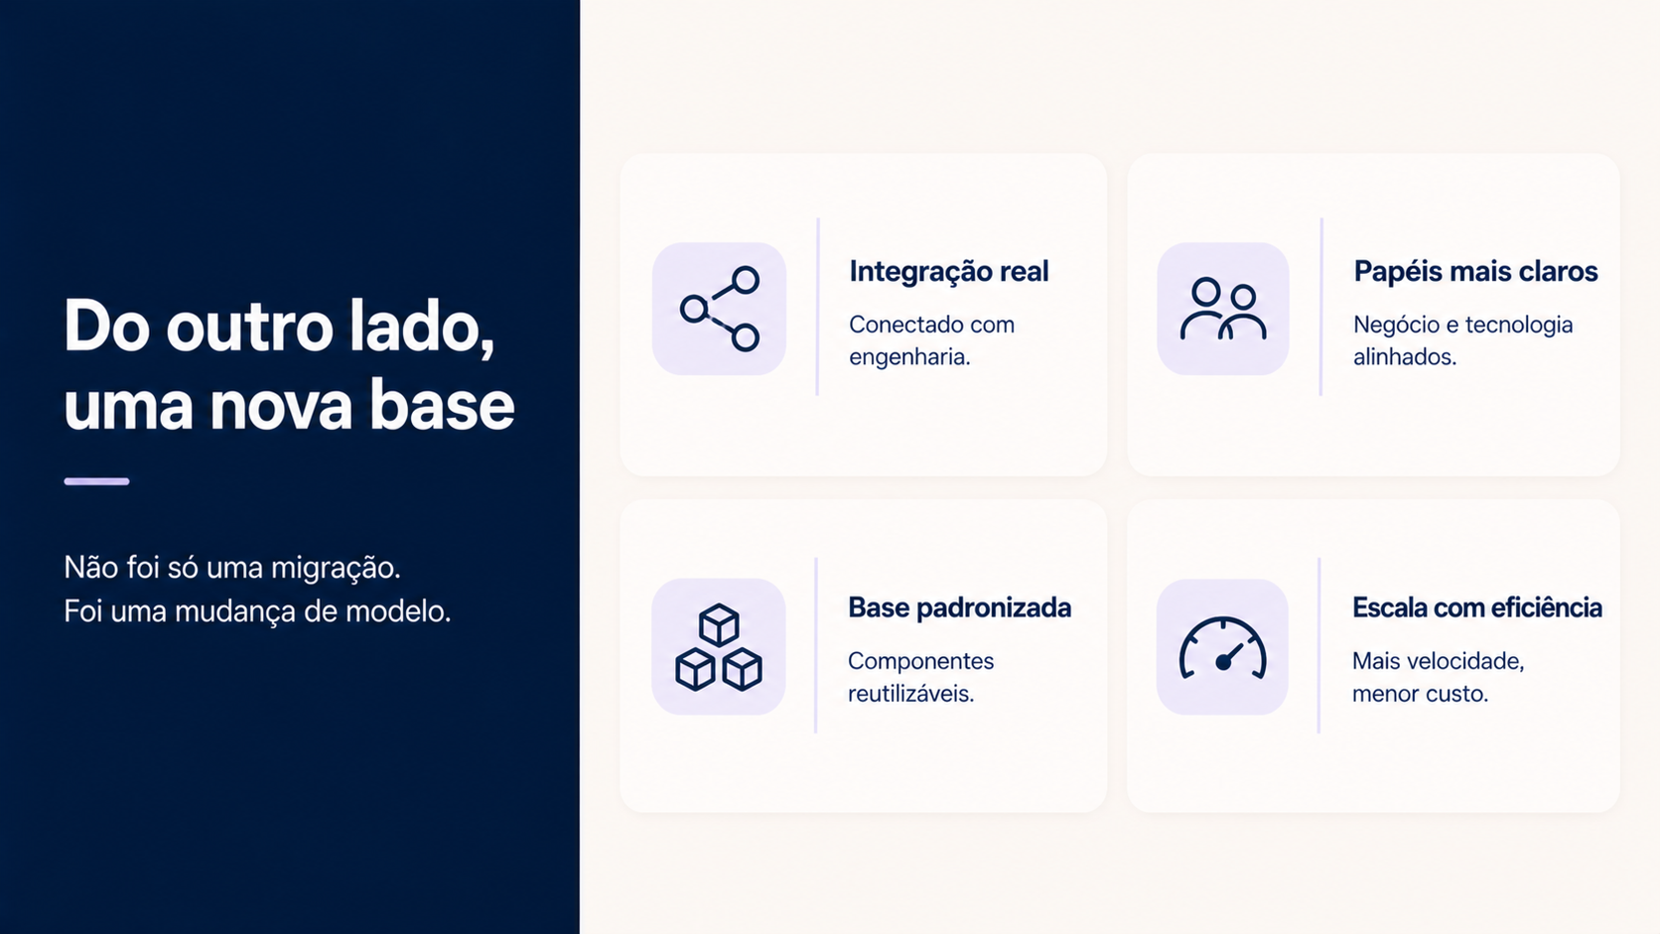

Slide 12
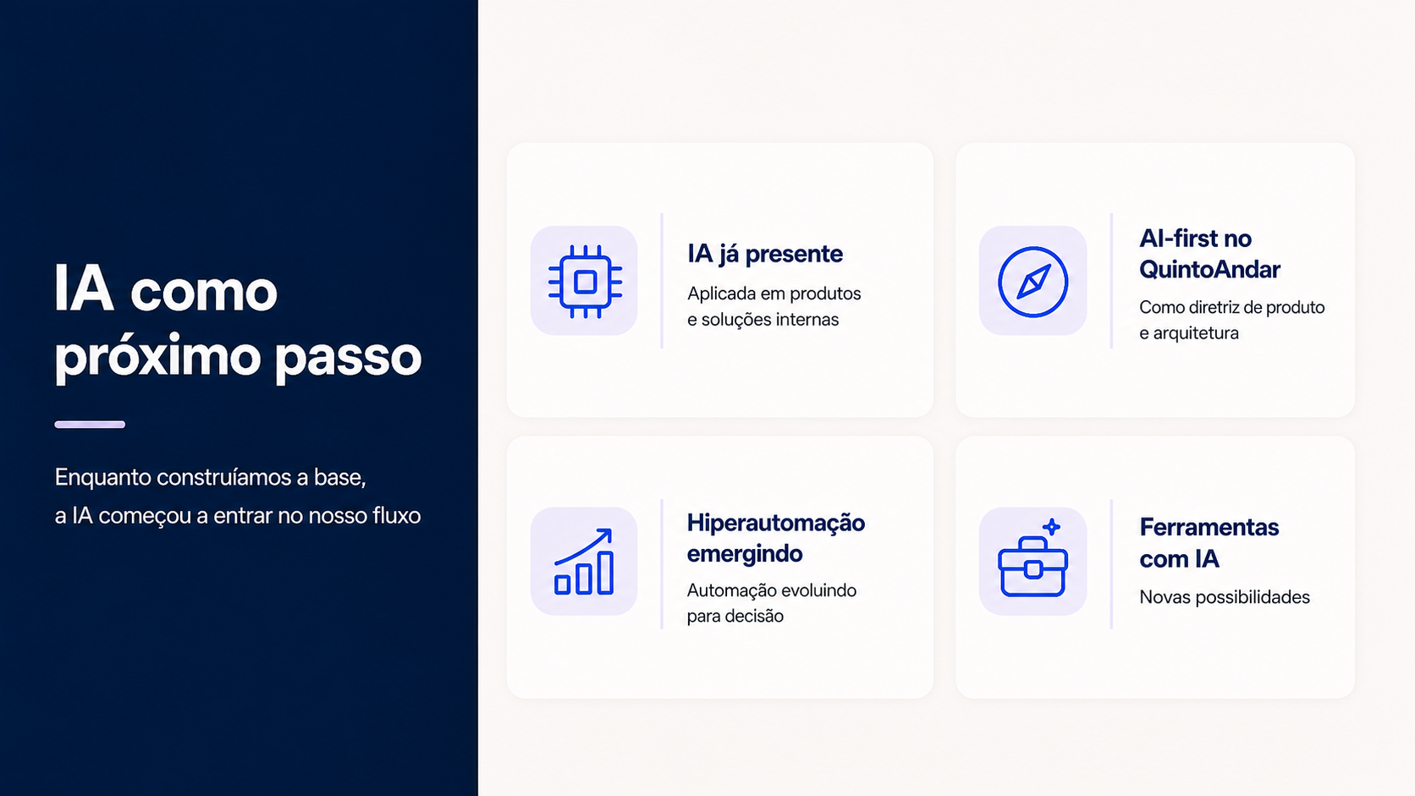

Slide 13
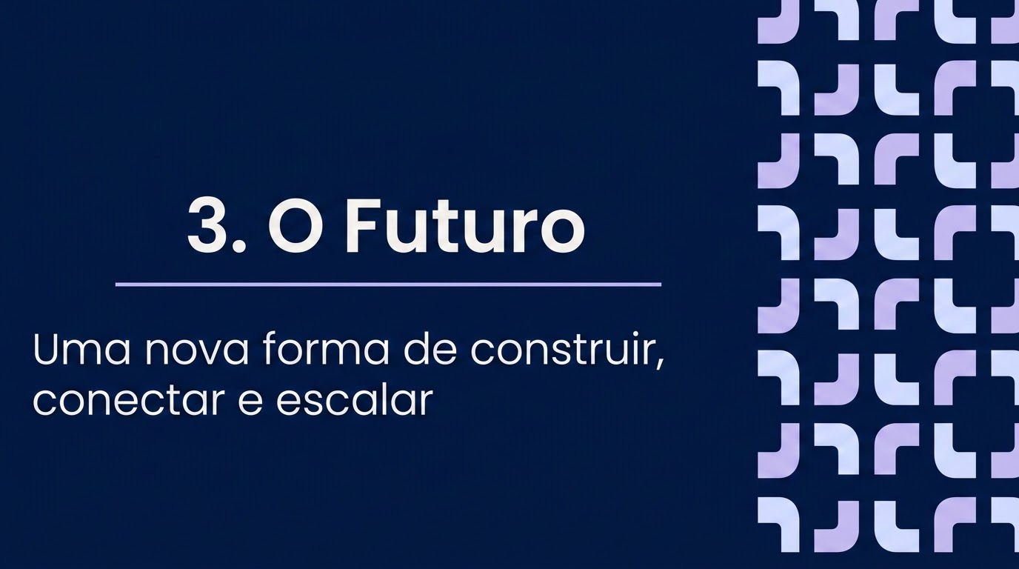

Slide 14
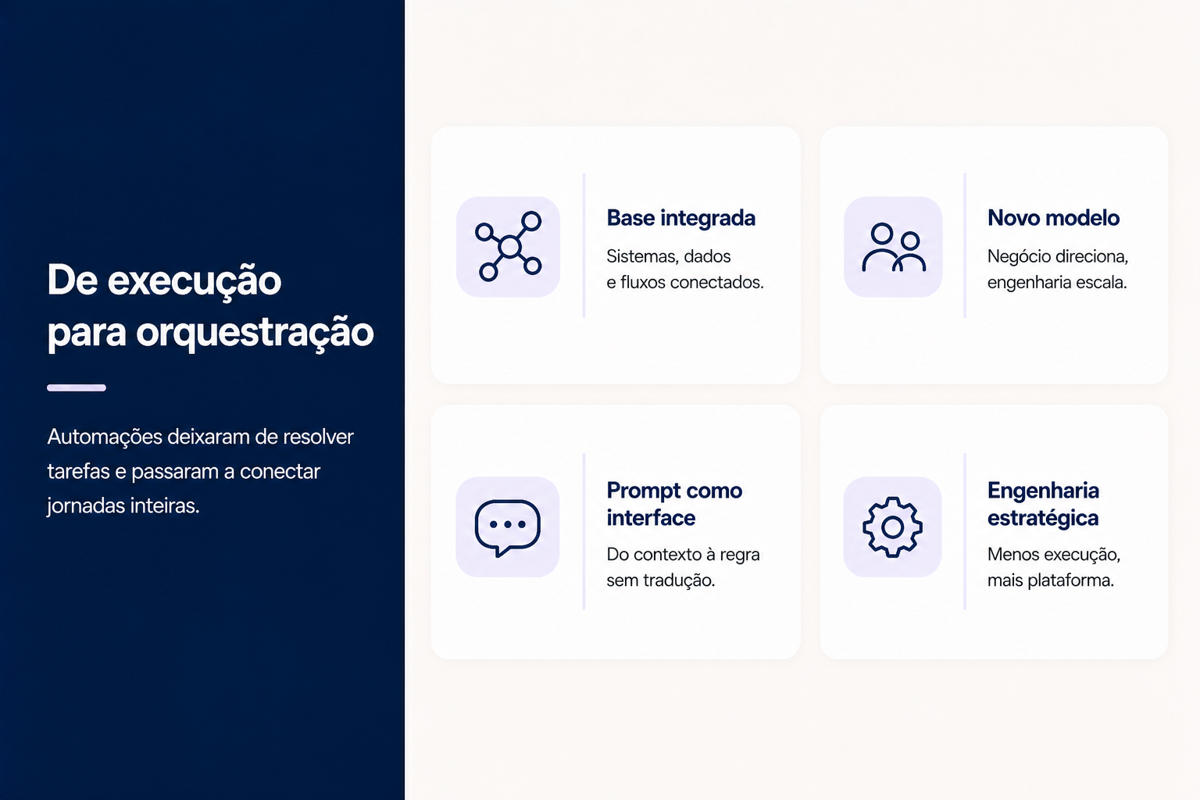

Slide 15
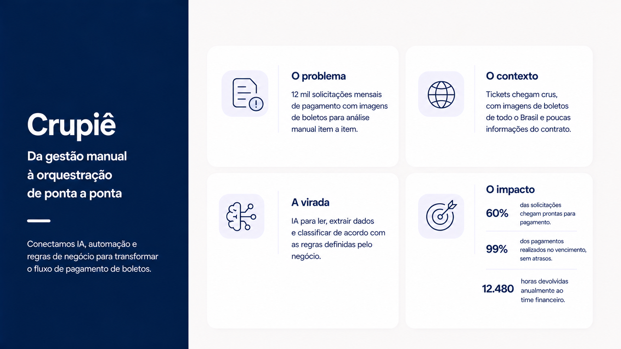

Slide 16
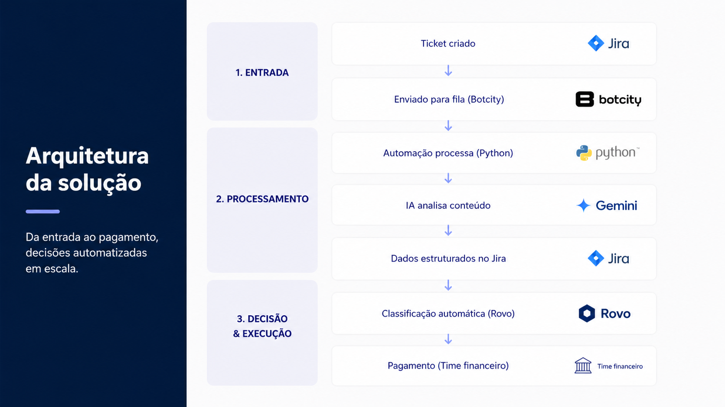

Slide 17
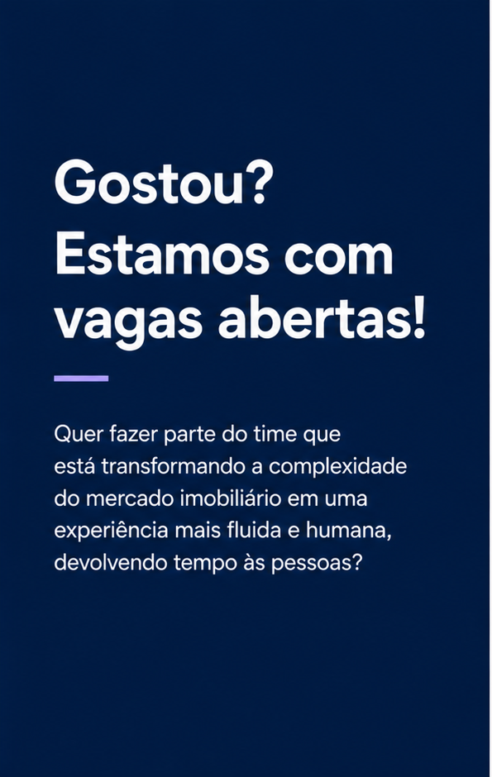
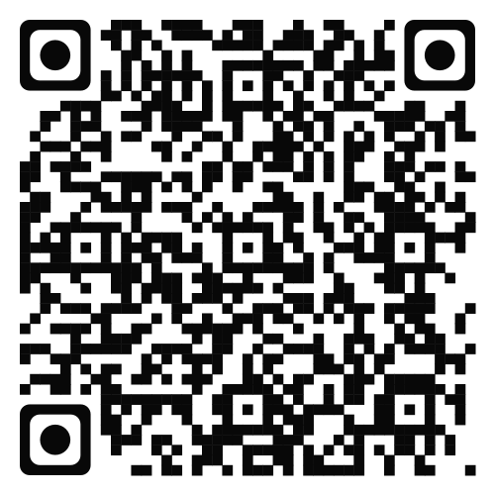
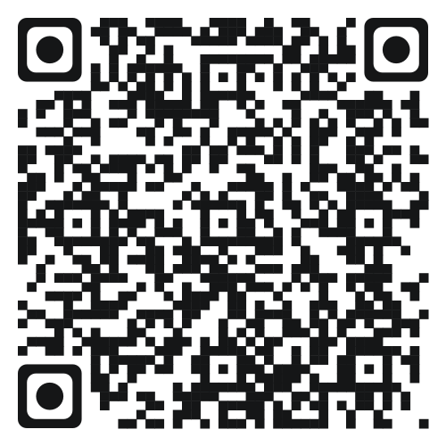
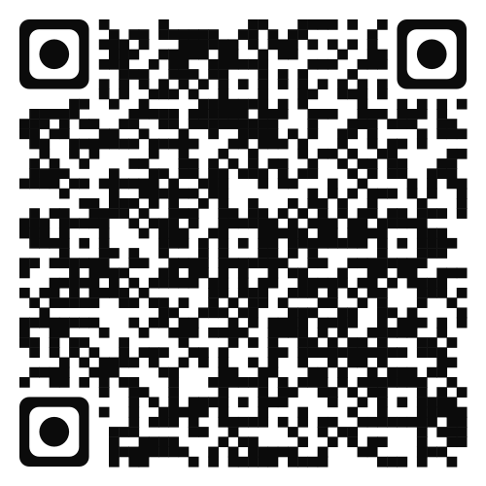
Staff Security Engineer
Platform Security
Staff Software Engineer
IA Developer Experience
Staff Software Engineer
Authentication and Authorization

Slide 18



Slide 19

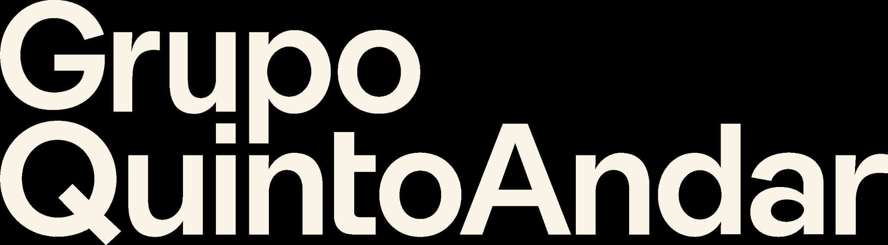

Slide 20



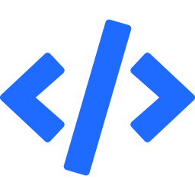






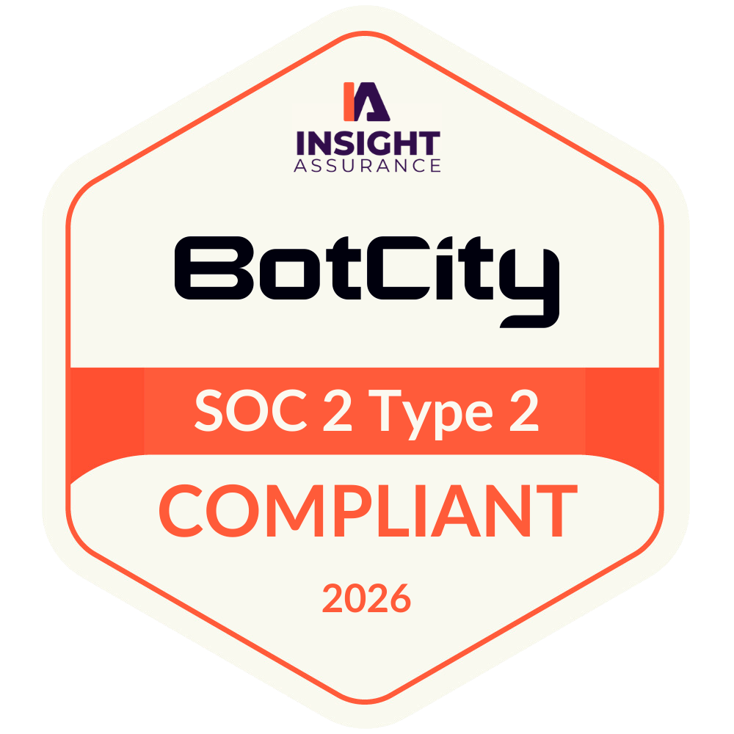
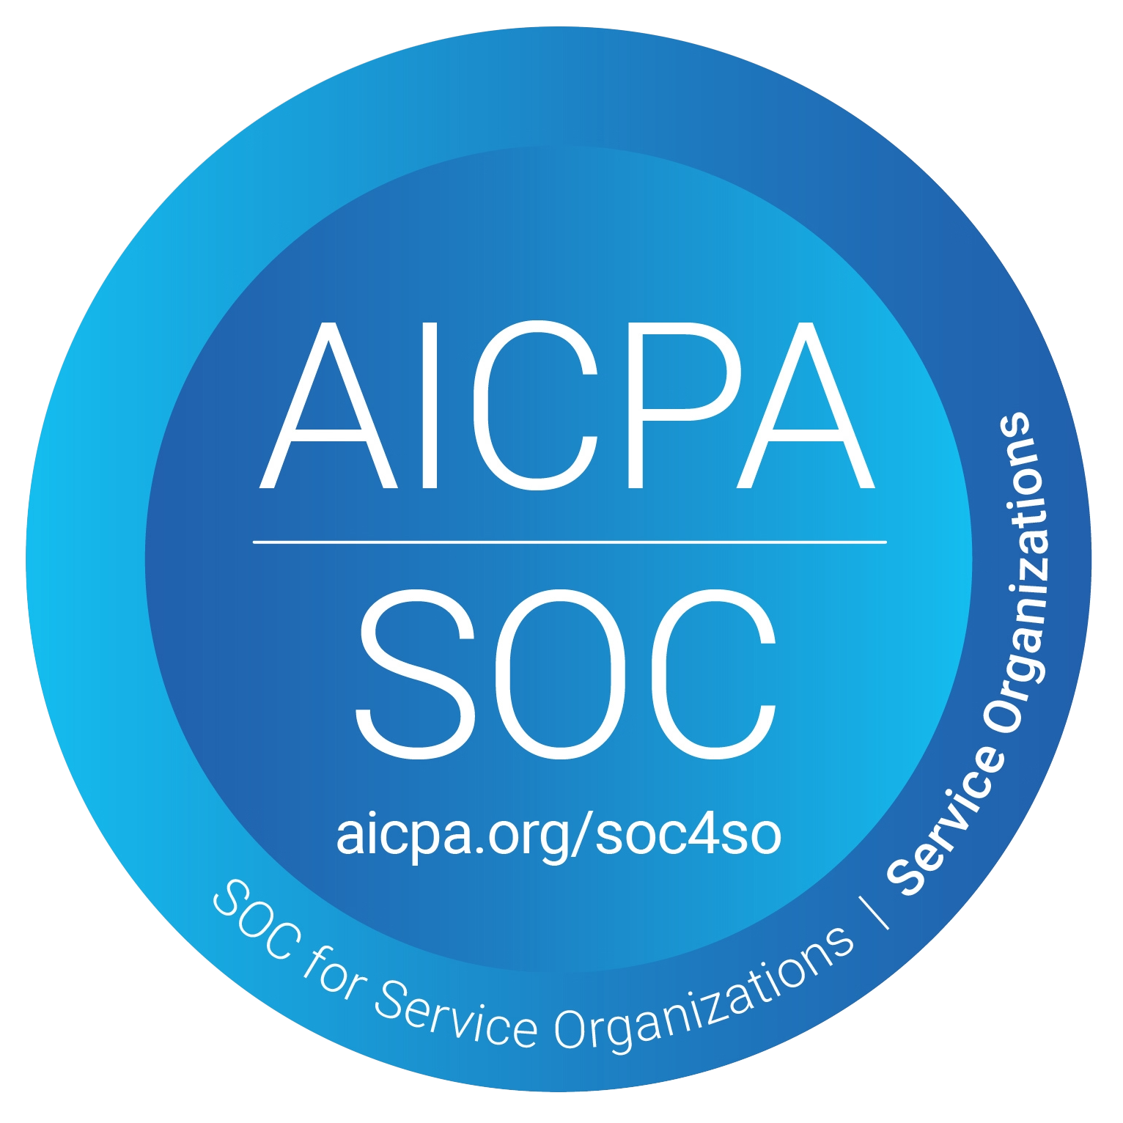

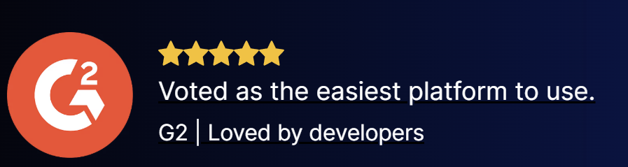
PLATAFORMA DE GOVERNANÇA PARA A ERA DA IA.
Python é a linguagem da IA.
BotCity é a plataforma líder de governança de Python.
Governança de Processos Core
Governança de Scripts em máquinas de usuários
01
02
03
04
05
DESCOBRIR
CONSTRUIR
EXECUTAR
ANALISAR
CAPACITAR
Sentinel
SCRIPTS DE IA · ENDPOINTS
Opportunity Hub
Studio e Dev Tools
Orquestrador
Insights
Academy
Visibilidade
Cada script, agente de IA e processo Python em tempo real.
Capture e priorize oportunidades de automação
Construa bots e agents com frameworks e plugins open source
Orquestração e Governança para TI, CoE e Negócios.
Analise e reporte métricas estratégicas
Impulsione o desempenho da equipe
Governança
Políticas, conformidade e bibliotecas aprovadas.
GOVERNANÇA AUDITÁVEL· ORQUESTRAÇÃO INTELIGENTE · PYTHON+AI · GANHO DE ESCALA SEM LOCK-IN
Segurança
Detecção de ameaças, bloqueio e auditoria de eventos.

